Slide 1
Khoa công nghệ thông tin
Kiểm thử phần mềm
Thực hành: Hướng dẫn cài đặt và sử dụng tool selenium

Slide 2
NỘI DUNG THỰC HÀNH
Giới thiệu kiểm thử tự động và công cụ Selenium
Tổng quan Selenium và sử dụng selenium IDE
Cài đặt môi trường và chạy test đầu tiên với selenium WebDriver
Tương tác với phần tử Web
Viết test case đơn giản hoàn chỉnh
Tổng kết và hướng phát triển

Slide 3
MỤC TIÊU
Sau bài học này, người học có thể:
Ôn lại kiến thức về kiểm thử tự động
Hiểu và sử dụng được tool test selenium

Slide 4
4. Tương tác với phần tử Web bằng Selenium
4.1. Tổng quan về element (webelement)
4.2. Phương thức
4.3. Cách xác định các phần tử
4.4. Một số thao tác cơ bản
4.5. Ví dụ

Slide 5
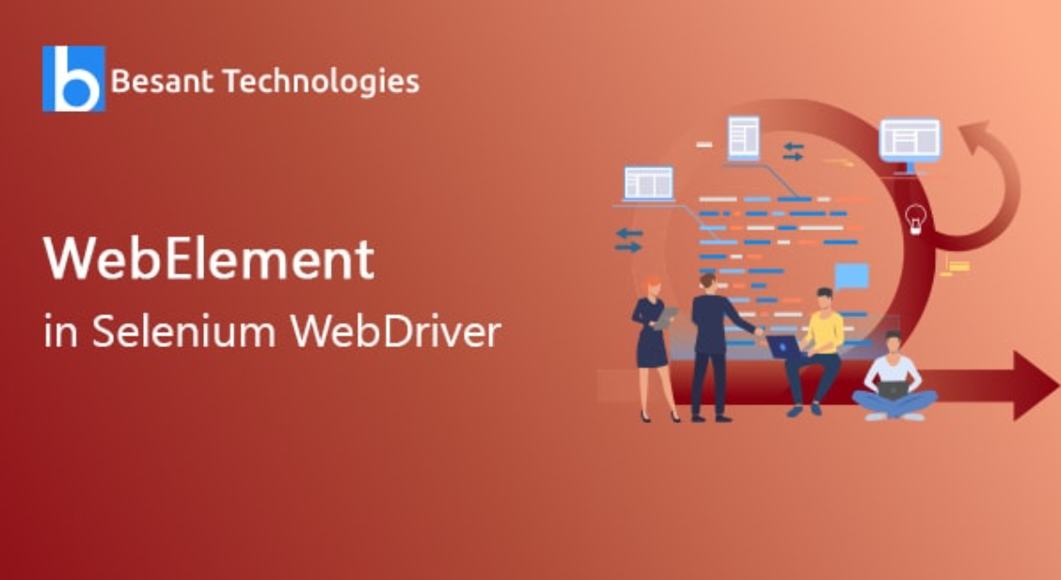

4. Tương tác với phần tử Web bằng Selenium
4.1. Tổng quan về element
- Element (hoặc WebElement) là một đối tượng đại diện cho một thành phần cụ thể trên trang web, chẳng hạn như một nút, một trường văn bản, một liên kết, một hình ảnh, v.v... Hiểu đơn giản, element là những thứ chúng ta có thể nhìn thấy và tương tác trên một trang web.

Slide 6
4. Tương tác với phần tử Web bằng Selenium
4.2. Phương thức
Selenium WebDriver cung cấp các phương thức để tìm kiếm, chọn và tương tác với các element:
findElement(): Tìm một element duy nhất dựa trên một bộ định vị (locator).
findElements(): Tìm nhiều element thỏa mãn một điều kiện cụ thể.
click(): Mô phỏng thao tác nhấp chuột vào element.
send_keys(): Nhập văn bản vào một trường văn bản (textbox).
clear(): Xóa nội dung trong một trường văn bản.

Slide 7
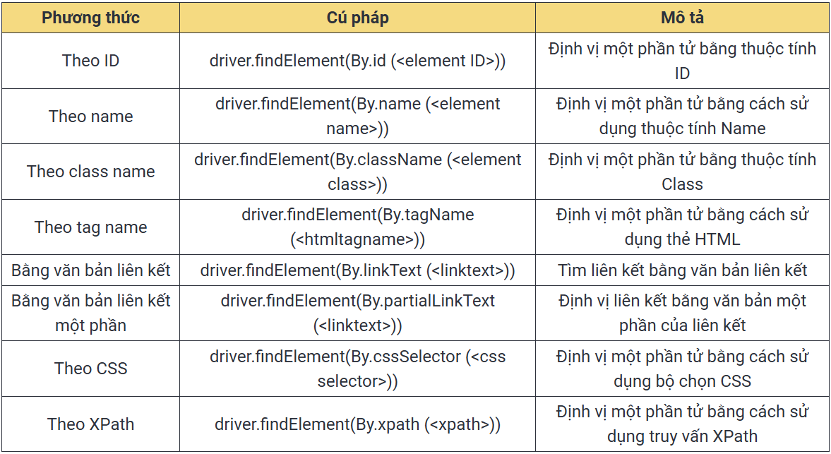
4. Tương tác với phần tử Web bằng Selenium
4.3. Cách xác định phần tử (element)
Bộ định vị (Locator): Để tìm element, Selenium sử dụng các bộ định vị (locator) như ID, name, class name, CSS selector, XPath, v.v. để xác định vị trí duy nhất của element trên trang web
Dùng công cụ “Inspect” của Firefox

Slide 8
4. Tương tác với phần tử Web bằng Selenium
4.3. Cách xác định phần tử (element)
Phương thức | Ưu điểm | Nhược điểm
id | Nhanh, ổn định | Không phải phần tử nào cũng có id
name | Dễ dùng, ngắn gọn | Có thể bị trùng
className | Tìm theo style | Có thể không duy nhất
tagName | Đơn giản | Ít dùng một mình
linkText | Rõ ràng | Chỉ áp dụng cho thẻ
partialLinkText | Linh hoạt hơn linkText | Có thể chọn nhầm
cssSelector | Tối ưu, nhanh | Cần hiểu cú pháp CSS
xpath | Linh hoạt nhất | Dài, dễ sai cú pháp

Slide 9
4. Tương tác với phần tử Web bằng Selenium
4.4. Một số thao tác cơ bản
STT | Thao tác | Lệnh Selenium | Diễn giải (đơn giản, dễ hiểu)
1 | Gõ dữ liệu vào ô nhập | element.sendKeys("text") | Gõ chữ vào ô nhập liệu như email, tên đăng nhập, v.v.
2 | Nhấn nút / Click chuột | element.click() | Nhấn chuột vào nút, liên kết hoặc checkbox.
3 | Xoá nội dung ô nhập | element.clear() | Xoá chữ đã gõ trong ô input.
4 | Lấy nội dung của phần tử | element.getText() | Lấy chữ hiển thị trên nút, tiêu đề hoặc đoạn văn.
5 | Lấy thuộc tính HTML | element.getAttribute("value") | Lấy thông tin ẩn bên trong phần tử, như nội dung của ô input, đường dẫn trong thẻ <a>.
6 | Kiểm tra có hiển thị không | element.isDisplayed() | Kiểm tra phần tử có nhìn thấy trên trang hay không.
7 | Kiểm tra có dùng được không | element.isEnabled() | Xem phần tử có thể click/gõ vào được không (không bị khóa).
8 | Kiểm tra có được chọn chưa | element.isSelected() | Dùng với ô chọn (checkbox, radio) để biết đã tích hay chưa.

Slide 10
4. Tương tác với phần tử Web bằng Selenium
4.5. Ví dụ
Mở trình duyệt Firefox
Mở trang website Shopee
Ấn nút “Đăng ký”
Đi đến màn hình đăng ký
Sau đó chờ 5s rồi đóng trình duyệt

Slide 11
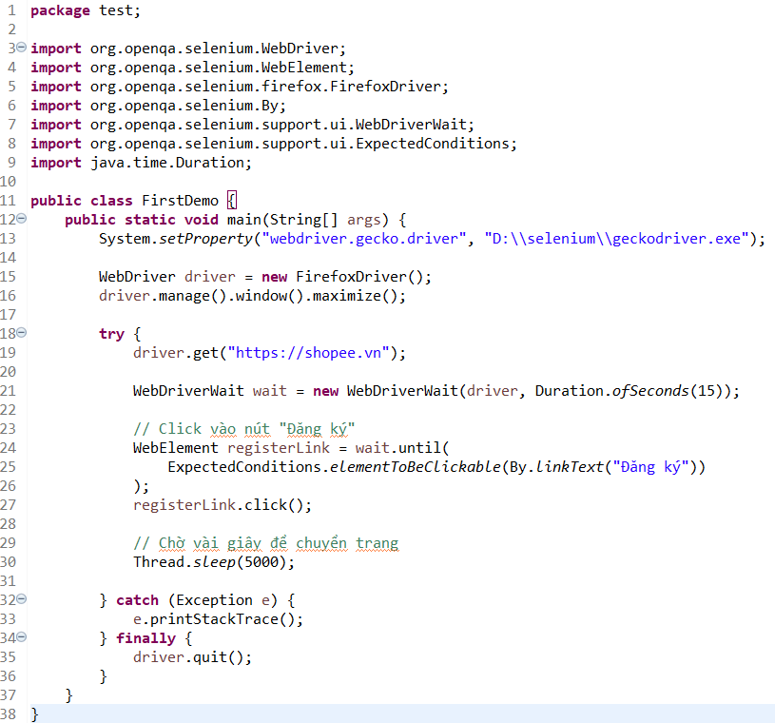
4. Tương tác với phần tử Web bằng Selenium
4.5. Ví dụ
Code chính:

Slide 12

BUSINESS AND CORPORATE
Khoa Công nghệ thông tin
Thanks for watching
Giảng viên: Lê Tuấn Anh
Bộ môn: Công nghệ phần mềm
Account: AnhLT2@eaut.edu.vn

